Slide 1

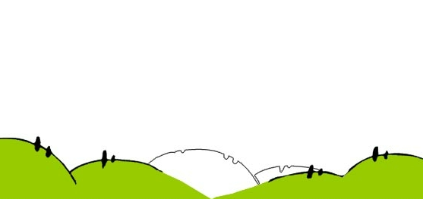
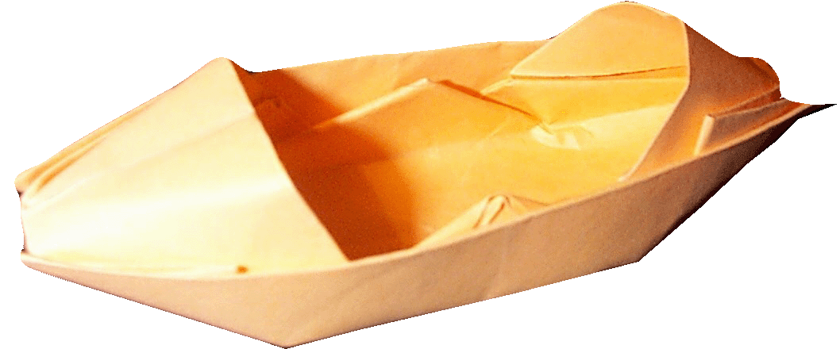
20.纸船和风筝

Slide 2

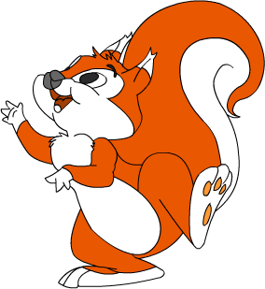
huài zā zhuā méi
坏 扎 抓 莓
瓜
xìng fú chǎo shòu
幸 福 吵 受
我会认

Slide 3


我 会 猜
吵 莓 幸 福 受 抓 坏 扎
坏
土里不长东西。 （ ）
莓
每天戴草帽。 （ ）
幸
土下小羊没了腰。 （ ）
受
爱没了朋友，又来了 （ ）
福
示字旁边一口田。 （ ）
吵
少用口。 （ ）

Slide 4
huài zā zhuā méi
坏 扎 抓 莓
瓜
xìng fú chǎo shòu
幸 福 吵 受
我会认

Slide 5
词宝宝，我会读：
山顶 山脚 小溪 纸船 松果 草莓 纸条 屋顶 门口 幸福 快乐 愿意 漂流 飘荡 吵架 难受 抓住 乐坏了 扎风筝

Slide 6
20.纸船和风筝
初读课文，想一想：
1、这篇课文主人公是哪两位？
2、他们两个刚开始是什么关系？
后来变成了什么关系？
再后来，发生了一件什么事情？
最后怎么样了？

Slide 7
两位小主人公
小熊
松鼠

Slide 8
他们两个刚开始是什么关系？
后来变成了什么关系？
再后来，发生了一件什么事情？
最后怎么样了？

Slide 9
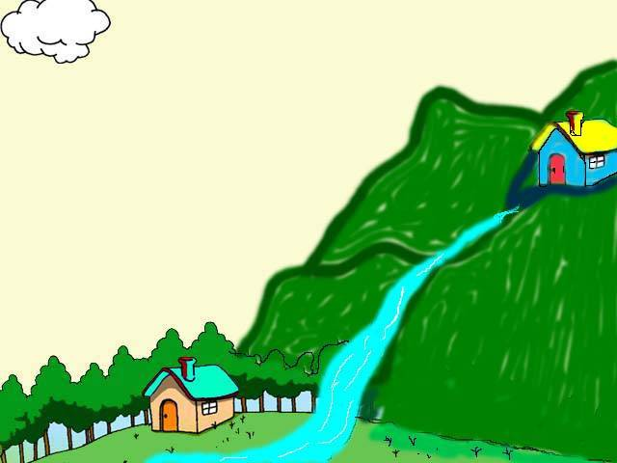
松鼠住在哪儿？小熊住在哪儿？
松鼠和小熊住在一座山上。松鼠住在山顶，小熊住在山脚。山上的小溪往下流，正好从小熊的家门口流过。
松鼠家
小溪
小熊家

Slide 10

松鼠折了一只纸船，放在小溪里。纸船漂【piāo】呀漂，漂到小熊的家门口。

Slide 11
多音字：
piāo (漂流）
piào (漂亮）
漂
piǎo (漂白）

Slide 12
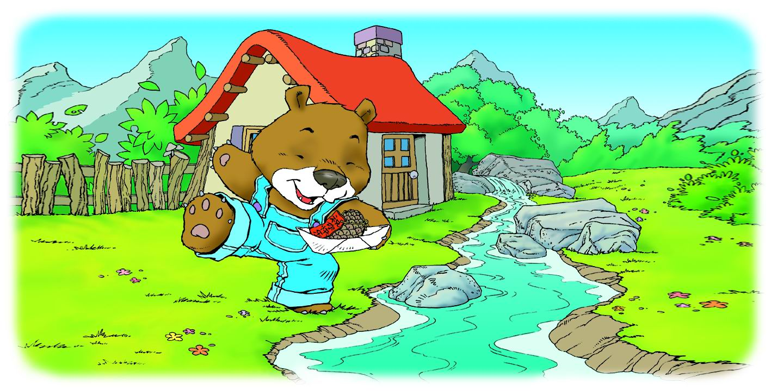
小熊拿起纸船一看，乐坏了。
纸船里放着一个小松果，松果上挂着一张纸条，上面写着：“祝你快乐！”

Slide 13

小熊也想折一只纸船送给松鼠，可是纸船不能漂到山上去。怎么办呢？
他想了想，就扎了一只风筝。

Slide 14
风筝乘着风，
飘呀飘，飘到了松鼠家门口。

Slide 15
飘呀飘
漂呀漂

Slide 16
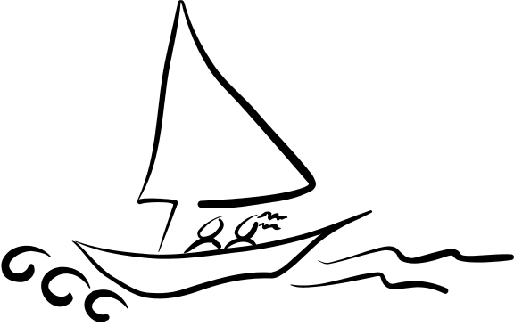

连一连
飘
漂

Slide 17
漂 飘
选 一 选
飘
1、彩旗（ ）扬 在操场四周。
2、小小竹排顺水（ ）流 。
3、空中（ ）荡着各种各样的风筝。
4、雪花在空中（ ）舞起来。
漂
飘
飘

Slide 18
风筝乘着风，
飘呀飘，飘到了松鼠家门口。

Slide 19
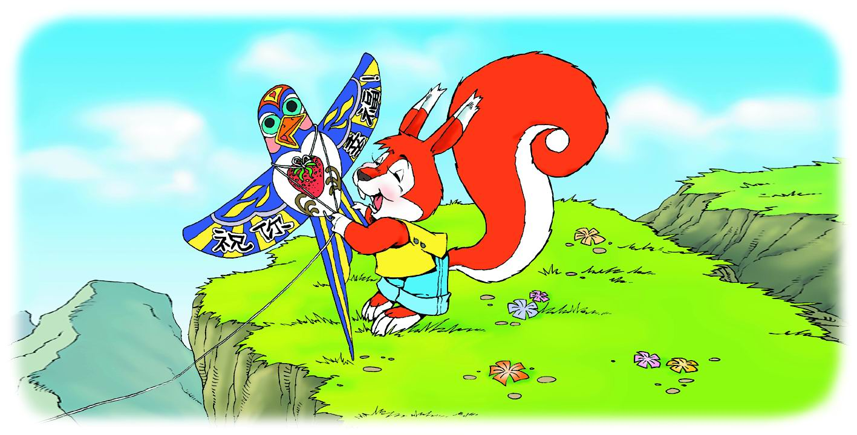
松鼠一把抓住风筝的线一看，也乐坏了。
风筝上挂着一个草莓，风筝的翅膀上写着：“祝你幸福！”

Slide 20
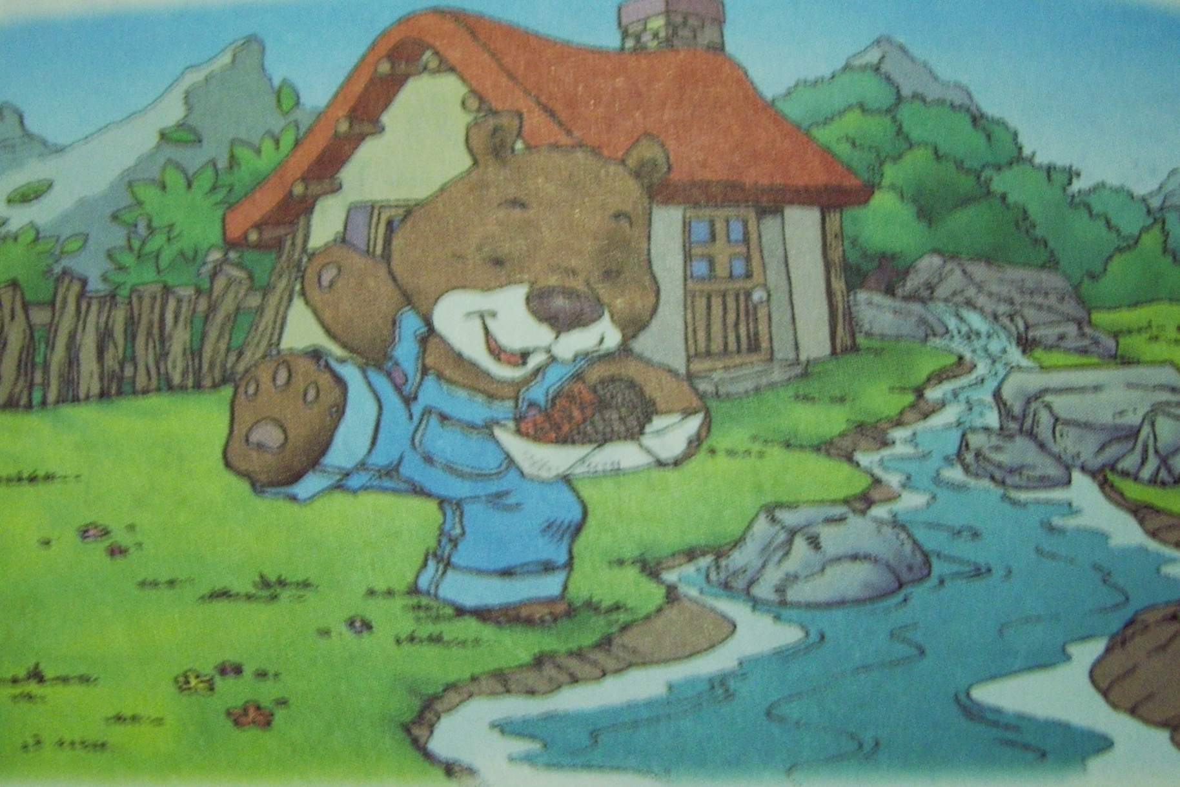
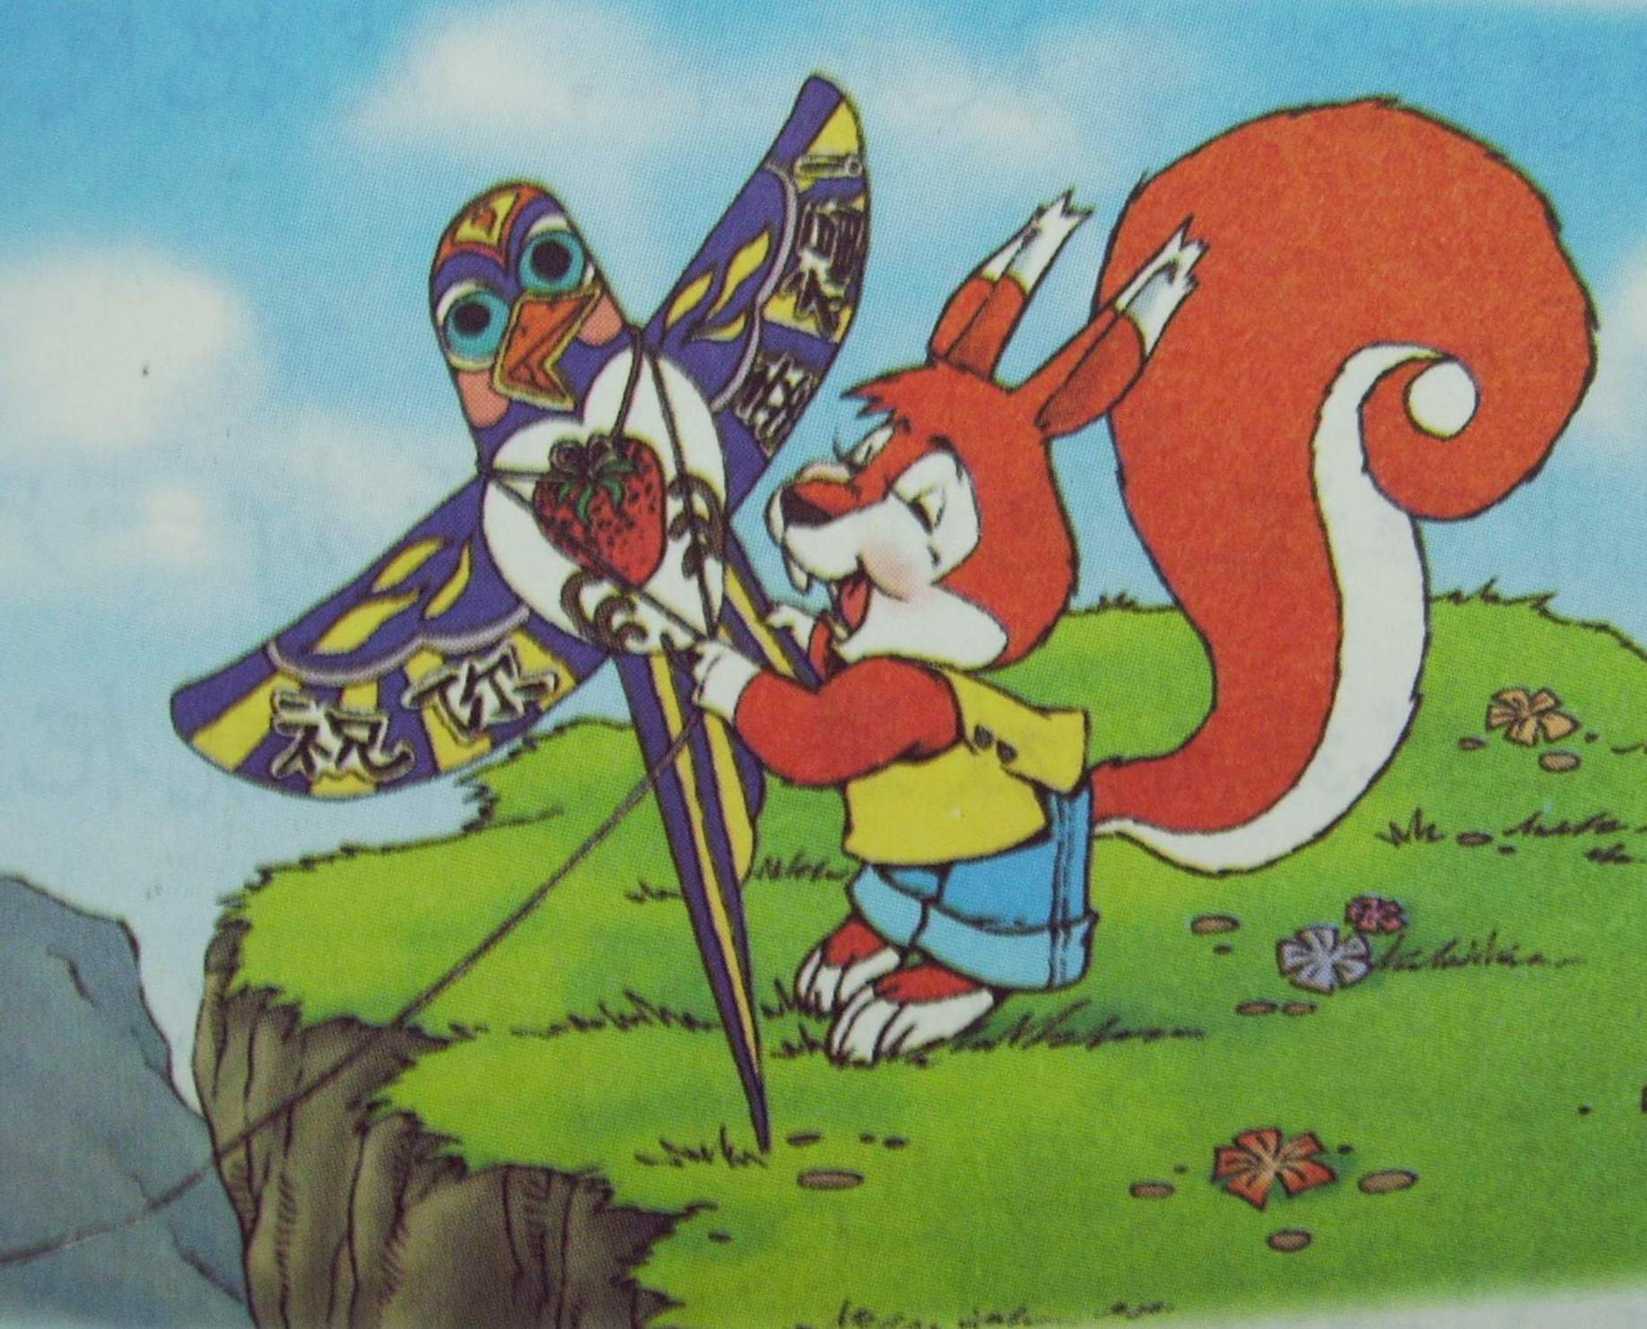
乐坏了

Slide 21

liǎ
纸船和风筝让他们俩成了好朋友。

Slide 22

可是有一天,他们俩为了一点小事吵了一架。
小事
你觉得松鼠和小熊可能是为了什么小事吵了一架？

Slide 23
山顶上再也看不到飘荡的风筝，小溪里再也看不到漂流的纸船了。

Slide 24
山顶上再也看不到 的风筝
飘荡
漂流
小溪里再也看不到 的纸船了。

Slide 25

小熊和松鼠在吵架后各自的心情怎样？

Slide 26

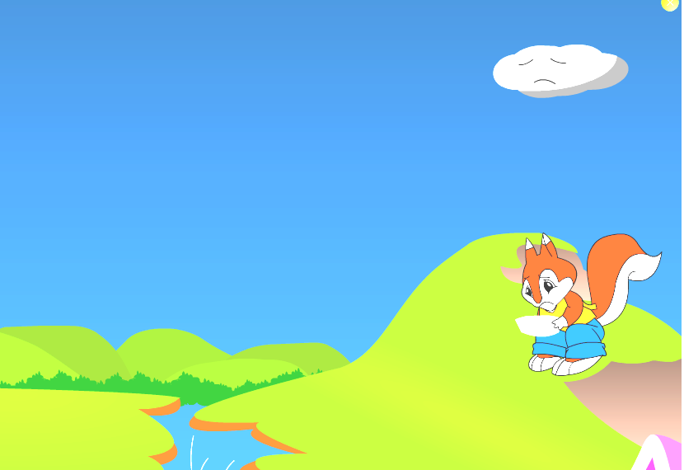
很难过。
也很难过。

Slide 27
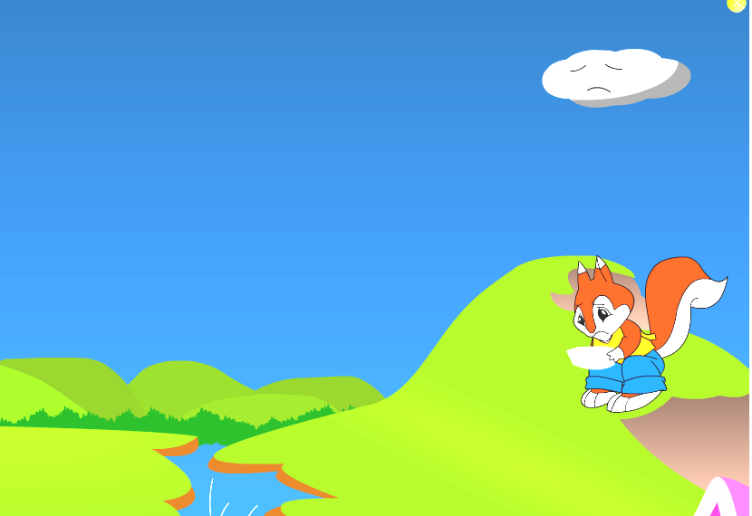

小熊很难过.他还是每天扎一只风筝,但是不好意思把风筝放起来,就把风筝挂在高高的树枝上。
松鼠也很难过.他还是每天折一只纸船,他也不好意思把纸船放进小溪,就把纸船放到屋顶上。

Slide 28
小熊很难过.他还是每天扎一只风筝,但是不好意思把风筝放起来,就把风筝挂在高高的树枝上。
小熊心里还想不想跟松鼠做朋友？
你是从什么地方看出来的？

Slide 29
松鼠也很难过.他还是每天折一只纸船,他也不好意思把纸船放进小溪,就把纸船放到屋顶上。
松鼠又想不想再跟小熊做朋友了呢？
你又是从什么地方看出来的？

Slide 30
在小熊和松鼠难过的时候，他们心里都会在想些什么？

Slide 31
日子一天天的过去，心里也越来越难过！这时，是谁受不了了？

Slide 32
过了几天，松鼠再也受不了啦。他在一只折好的纸船上写了一句话：“如果你愿意和好，就放一只风筝吧！”
他把这只纸船放进了小溪。
请你用“如果... ...就... ...”说一句话！

Slide 33
？？？
猜猜看，小熊看到这只纸船和那句话，会怎么想？怎么做？

Slide 34
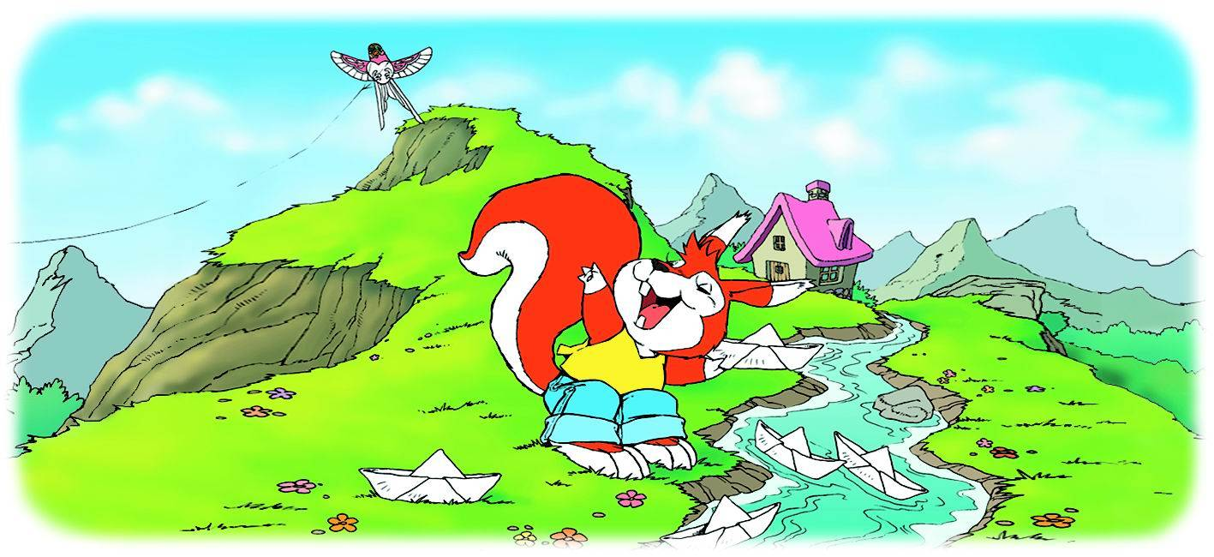
傍晚,松鼠看见一只美丽的风筝向他飞来。松鼠高兴得哭了。他连忙爬上屋顶,把一只只纸船放到了小溪里。

Slide 35
“松鼠高兴得哭了”说明什么？

Slide 36
他连忙爬上屋顶,把一只只纸船放到了小溪里。

Slide 37
想一想，松鼠和小熊和好以后的生活会是怎样的？
学完了这篇课文，你喜欢谁？为什么？

Slide 38
聪明可爱的小朋友们，你跟你的朋友吵过架吗？后来你又是怎么做的呢？说给大家听一听。

Slide 39

纸船和风筝带着问候、带着祝福、带着谅解、带着浓浓的真情在山顶和山脚架起了一座友谊的长桥。
小朋友们，学完了这篇课文，你明白了一个什么道理？
当我们的感情和友谊产生“裂缝”的时候，赌气只能使“裂缝”扩大，容忍和谅解才是最好的解决办法。敢于率先伸出友谊之手的人，是令人敬佩的！同时，我们应该和朋友、同学 友好相处、团结合作！

Slide 40
再见！

